Slide 1
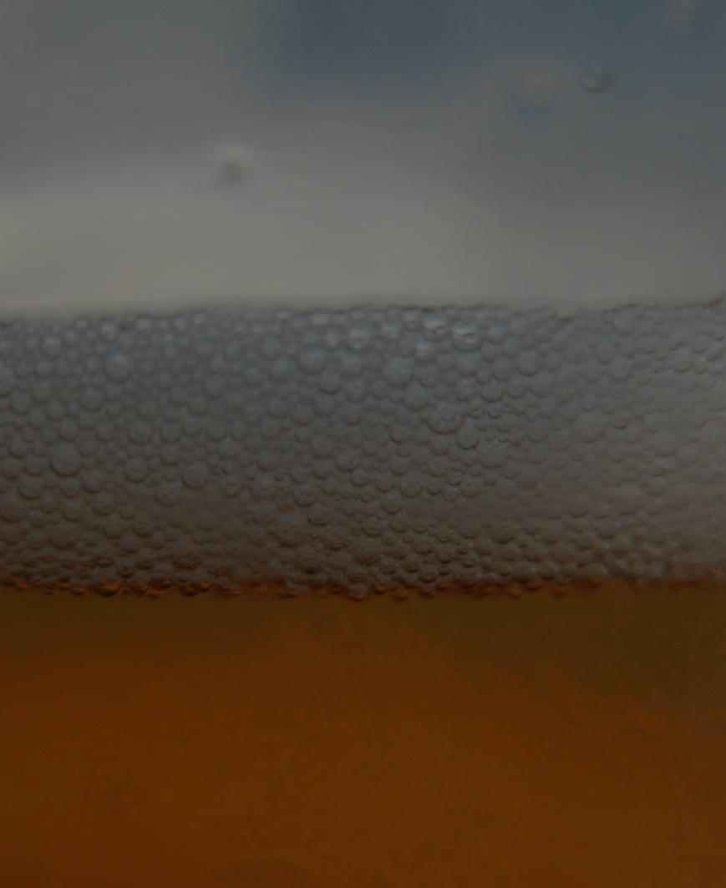
Predição de Cor (EBC)
AMST — Mosto frio
Notes:
[Sources]
- https://commons.wikimedia.org/wiki/File:Beer_in_glass_close_up.jpg (imagem de fundo, domínio público)
[/Sources]

Slide 2
Resumo executivo
2/10
Objetivo
Prever a cor (EBC) do mosto frio antes do fim do processo, reduzindo retrabalho e perdas.
Abordagem
Modelagem supervisionada com variáveis de receita (maltes), processo (T/tempo) e medições físico-químicas.
Recomendação
Random Forest otimizado como candidato principal (robusto e interpretável).
*Inserir métricas finais*.
Impacto esperado (operacional)
Antecipar decisão de correção (antes do fim do lote)
Padronizar qualidade (redução de variabilidade)
Base para monitoramento de drift e melhoria contínua
AMST • Predição de Cor (EBC) do mosto frio

Slide 3
Contexto do problema
3/10
Por que a cor (EBC) importa?
Janela de decisão
A cor é um atributo crítico de qualidade — pequenos desvios podem gerar retrabalho ou descarte.
A relação entre receita, processo e cor é complexa e não linear.
Valor: prever a cor antes do fim do processo para permitir ação corretiva.
Receita / Maltes
composição
Mostura
T e tempo
Filtração
extração
Mosto frio
medição alvo
AMST • Predição de Cor (EBC) do mosto frio
Notes:
[Sources]
- https://www.beerandbrewing.com/dictionary/CFylSTygOs (definição e referência sobre escala EBC)
[/Sources]

Slide 4
Dados & variáveis
4/10
Dados em nível de lote (batch-level)
Três grupos principais de variáveis:
Receita (maltes)
• % por tipo de malte
• potencial de cor
• granulometria (se houver)
Processo (térmico)
• temperaturas
• tempos por etapa
• rampas e patamares
Físico-químico
• densidade / extrato
• pH
• turbidez / outros
Target
Cor (EBC) do mosto frio
→ previsão antes do final do processo para suportar decisão operacional.
AMST • Predição de Cor (EBC) do mosto frio

Slide 5
Metodologia
5/10
Pipeline de modelagem
Split temporal
evita leakage
Baselines
Dummy • Ridge
Modelos avançados
RF tuned • Boosting
Avaliação
global + por faixas
Entrega
monitoramento
Split temporal (exemplo de janela)
Treino
Validação
Teste
Métricas: MAE / RMSE + estabilidade no tempo + análise por faixas do target
AMST • Predição de Cor (EBC) do mosto frio

Slide 6
Resultados globais
6/10
Comparação de modelos por RMSE
Leitura (do case)
• Random Forest otimizado: melhor equilíbrio entre erro médio, estabilidade e generalização.
• Recomenda-se priorizar robustez no tempo (produção).
KPIs finais:
MAE: _6,75_ • RMSE: _8,62_ • R2: _0,04_
AMST • Predição de Cor (EBC) do mosto frio
Notes:
[Sources]
- (Gráfico) Valores no gráfico são apenas ilustrativos e devem ser substituídos pelos resultados reais.
[/Sources]

Slide 7
Análise por faixa & trade-offs
7/10
Erro tende a aumentar nas regiões extremas do target
Insights & trade-offs
• Extremos de cor costumam ter menos dados → maior erro.
• sample_weight pode melhorar extremos, mas tende a piorar a faixa central.
• Monitorar performance por faixa é crucial para uso operacional.
Dica prática: reporte MAE/RMSE + MAE por faixa + tendência no tempo.
AMST • Predição de Cor (EBC) do mosto frio
Notes:
[Sources]
- (Gráfico) Valores no gráfico são apenas ilustrativos e devem ser substituídos pelos resultados reais.
[/Sources]

Slide 8
Conclusões & próximos passos
8/10
Conclusões
• Random Forest otimizado é o melhor modelo para uso operacional (trade-off entre precisão e robustez).
• Modelos ponderados podem ser usados de forma complementar para extremos.
• Interpretabilidade e estabilidade no tempo são prioridade para produção.
Próximos passos
• Ampliar dados em regiões extremas de EBC (coleta/estratificação).
• Refinar features físicas e de processo (rampas, energia, interação).
• Implementar monitoramento: drift, alertas e re-treinamento.
Roadmap sugerido (90 dias)
0–30d
Consolidação de dados + baseline
(qualidade, gaps, extremos)
30–60d
Feature engineering + tuning
(validação por faixa)
60–90d
Deploy + monitoramento
(drift, alertas, retrain)
AMST • Predição de Cor (EBC) do mosto frio

Slide 9
Fontes & referências
9/10
Leituras usadas para contexto (não relacionadas aos dados internos):
Cerveja da Casa.
Whats in a Beer Colour How Shades Tell a Story
European Beer Star
EBC Colors of Beer
What is the SRM & Beer Color Scale?
Beer: Standard Reference Method and European Brewing Convention
Links
https://www.cervejadacasa.com/noticias/o-que-determina-a-cor-da-cerveja#:~:text=As%20reações%20de%20Maillard%20ocorrem%20quando%20se,e%20estão%20associadas%20à%20mudança%20de%20cor
https://www.wsetglobal.com/knowledge-centre/blog/2025/what-s-in-a-beer-colour-how-shades-tell-a-story
https://european-beer-star.com/ebs-en/wettbewerb/kategorien/
https://www.downtheroadbrewery.com/ebc-colors-of-beer.html
https://beermaverick.com/understanding-srm-and-lovibond-beer-color-calculations/#:~:text=The%20Lovibond%20scale%20has%20mostly%20been%20replaced,color%20of%20malt%20and%20other%20brewing%20ingredients
https://redlionkegworth.co.uk/2019/11/beer-standard-reference-method-and-european-brewing-convention/
AMST • Predição de Cor (EBC) do mosto frio
Notes:
[Sources]
- https://www.lovibond.com/usa-en/PC/Colour-Measurement/Colour-Scales-Standards/EBC-European-Brewing-Convention
- https://www.beerandbrewing.com/dictionary/CFylSTygOs
- https://en.wikipedia.org/wiki/Standard_Reference_Method
- https://www.wsetglobal.com/knowledge-centre/blog/2025/what-s-in-a-beer-colour-how-shades-tell-a-story
[/Sources]

Slide 10
Obrigado(a)!
Perguntas?
Contato
LinkedIn: Thiago Felix
GitHub: Felix-tfs99
E-mail: felix.tfs99@gmail.com

